Slide 1
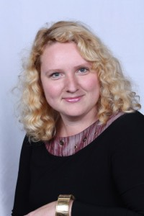
Конкурс лучших учителей Воронежской области 2018
Публичная презентация опыта работы учителя английского языка МБОУ Бобровская СОШ №1
Болговой Виктории Валерьевны
Личность учителя в современной школе
2018 г.

Slide 2
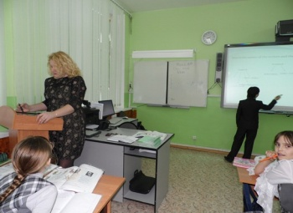
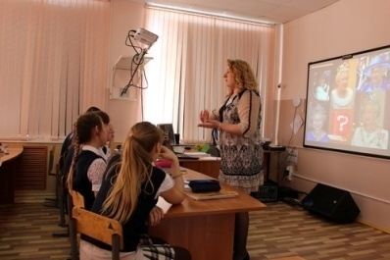
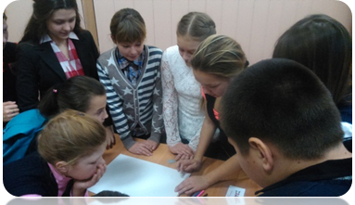
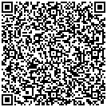
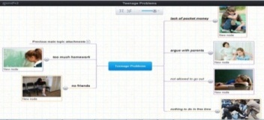
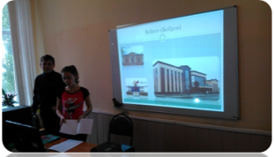
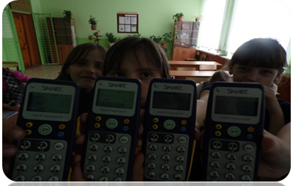
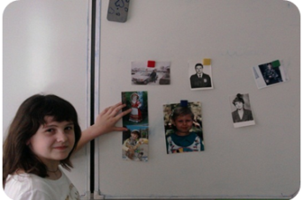
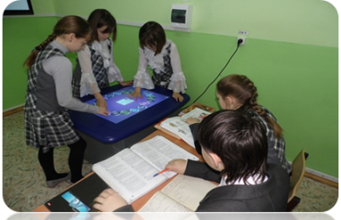
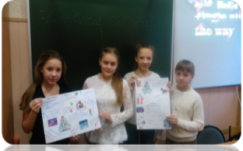
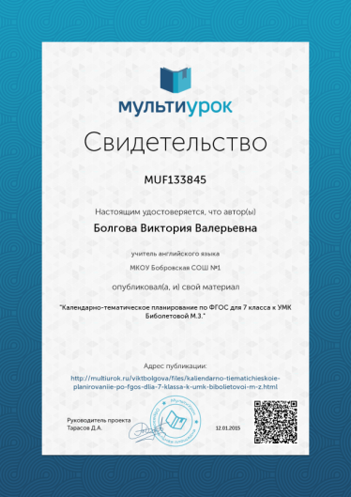
«Преподавание – это не наука, а искусство»
Технологии
Метод проектов
Кейс – метод
Ментальные карты
Кластер
Развитие критического мышления
QR – коды
Перевернутый класс
Реализация ФГОС ООО в 5 - 9-х классах
Утвержденные рабочие программы, разработанные в соответствии с ФГОС
Авторская рабочая программа, составленная в соответствии с требованиями ФГОС ООО по английскому языку для 5 класса
Автор рабочей программы, составленной в соответствии с требованиями ФГОС ООО по английскому языку для 7 класса.

Slide 3
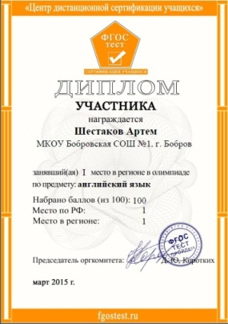
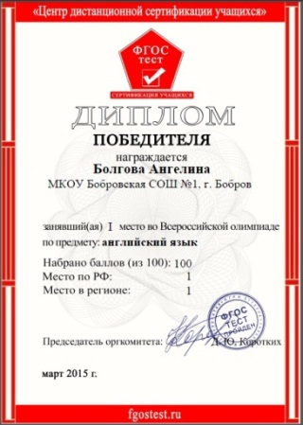
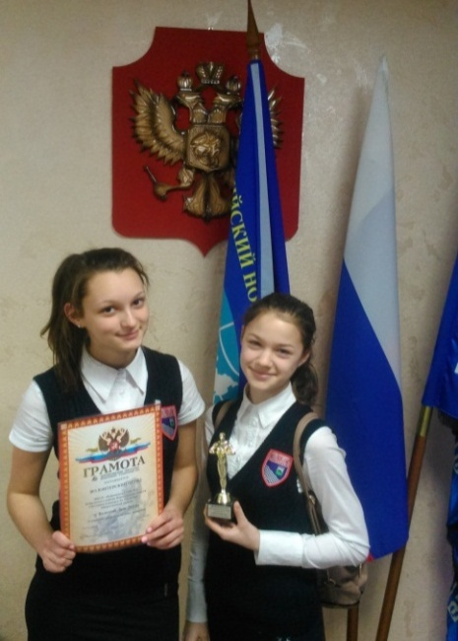
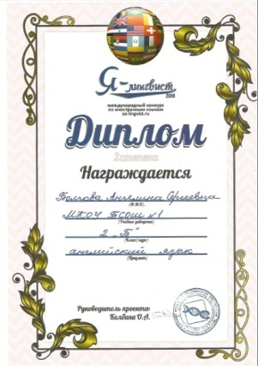
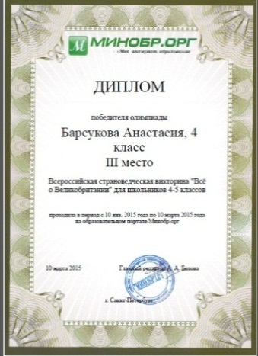
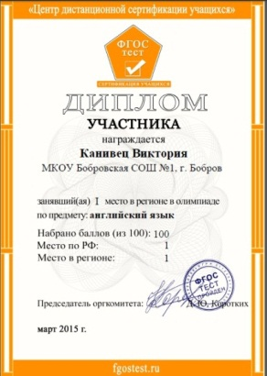
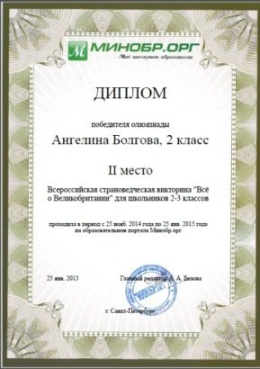
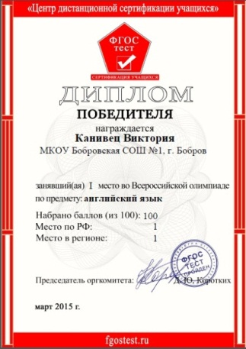
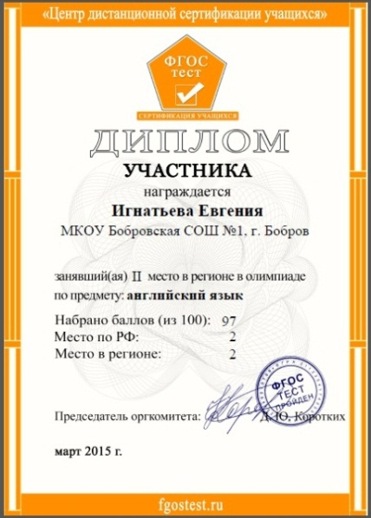
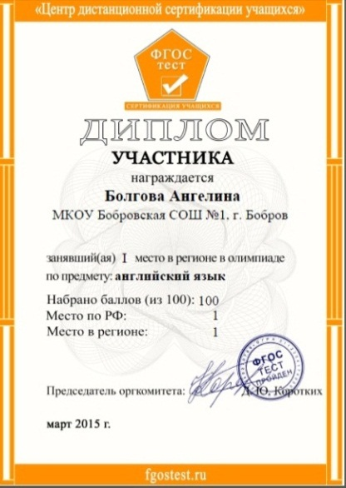
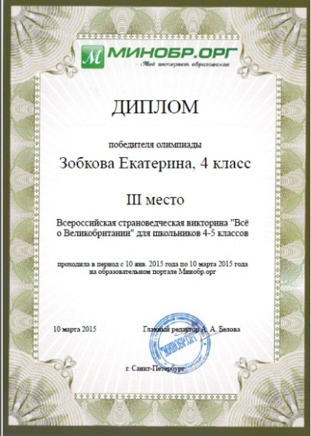
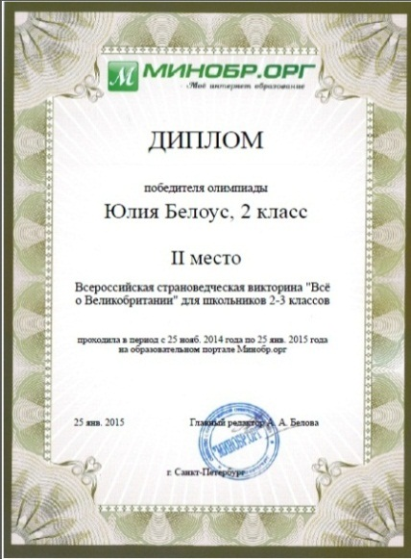
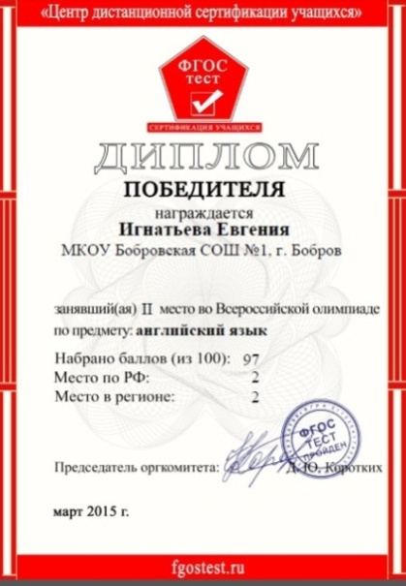
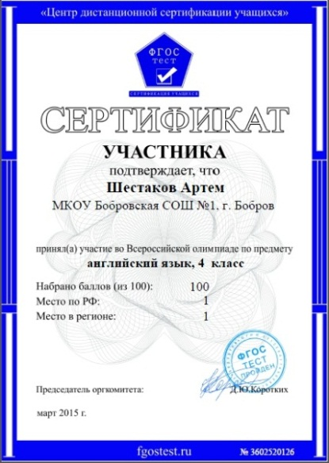
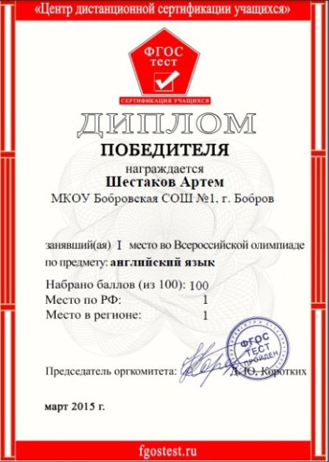
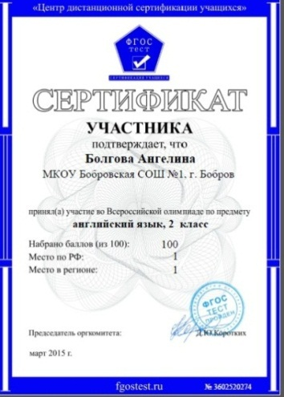
Достижения учащихся:
Победители и лауреаты во Всероссийской олимпиаде по английскому языку ФГОС ТЕСТ
Победители во Всероссийской страноведческой викторине «Всё о Великобритании»
Победители международного конкурса по иностранным языкам «Я – лингвист»
Всероссийский творческий конкурс «Талантоха»

Slide 4
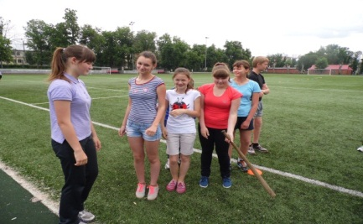
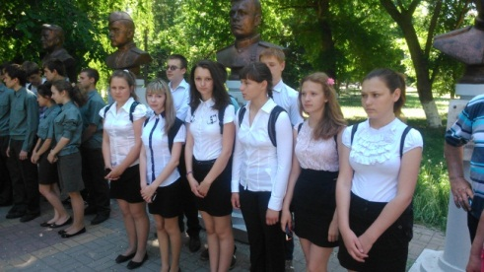
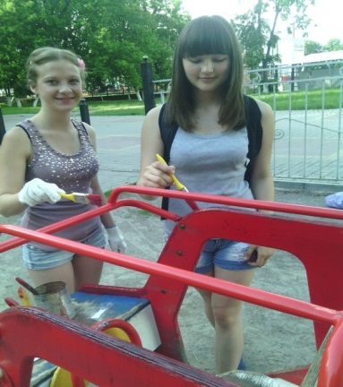
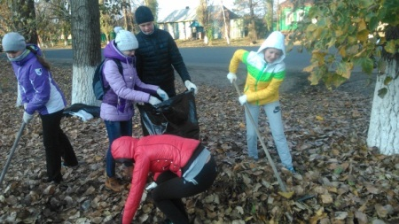
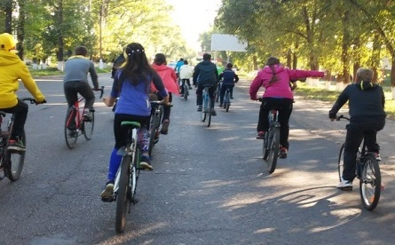
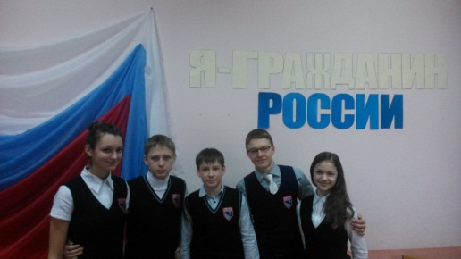
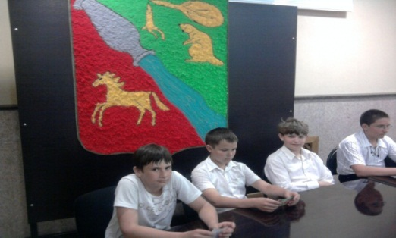
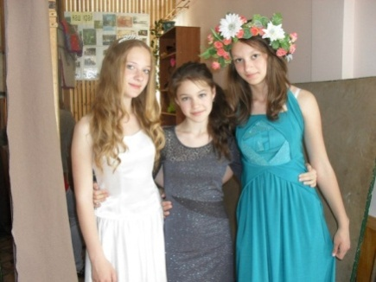
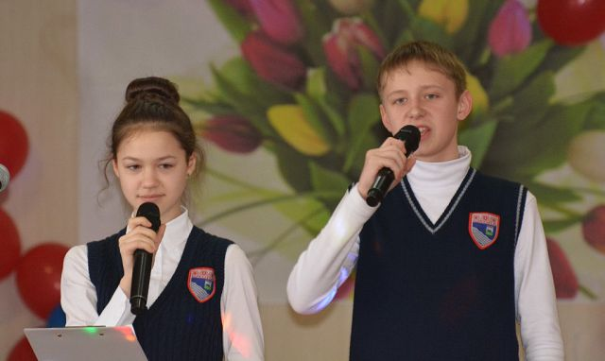
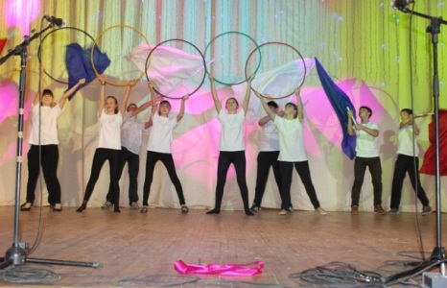
Внеклассная работа:
Физкультурно-оздоровительное воспитание
Гражданско-патриотическое воспитание
Экологическое воспитание
Нравственно-эстетическое воспитание

Slide 5
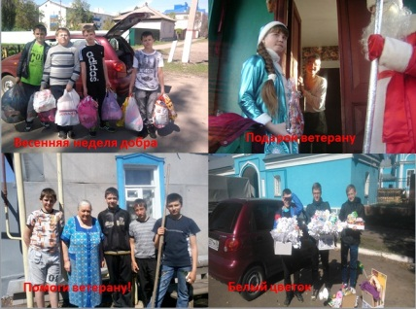
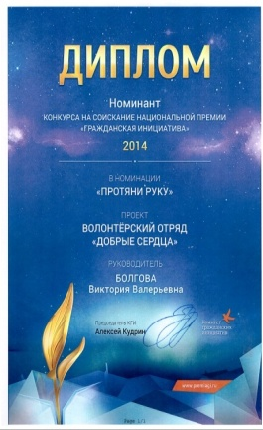
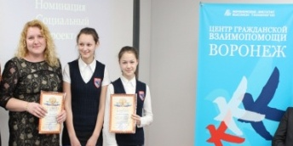
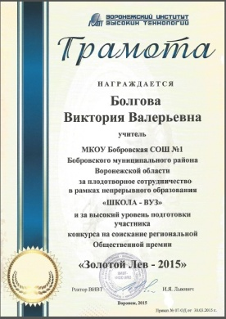
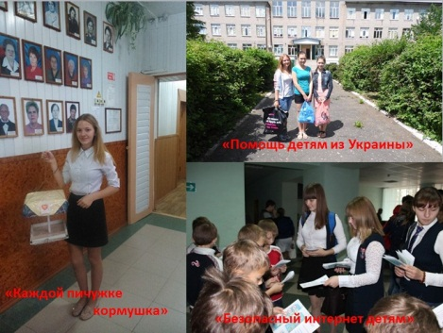
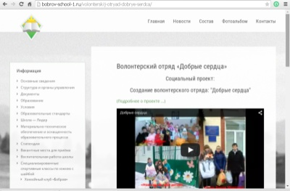
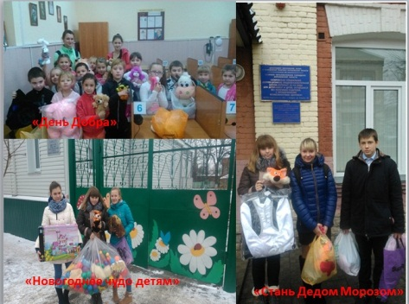
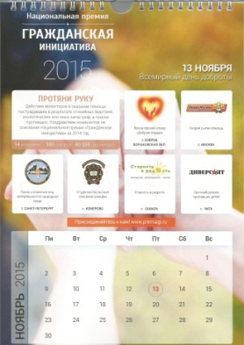
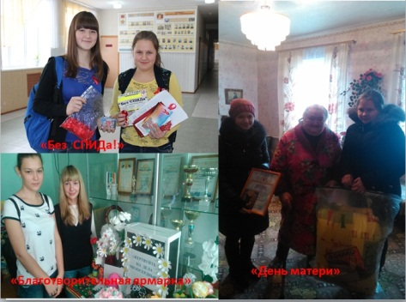
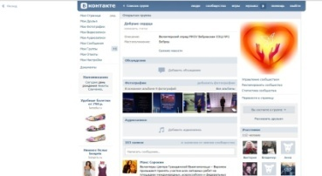
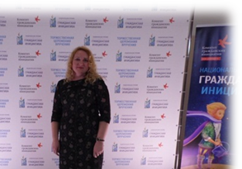
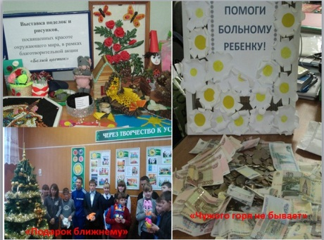
Волонтерский отряд «Добрые сердца»
https://www.facebook.com/groups/dobrye.serdtsa/
http://bobrov-school-1.ru/volonterskij-otryad-dobrye-serdca/
https://vk.com/friends#/club69537607

Slide 6
Центр Гражданской Взаимопомощи-Бобров:
http://wiki-help.ru/user/3062/profile
Открытие ЦГВ -Бобров,
16 мая 2014г.

Slide 7
Трансляция педагогического мастерства
Мастер – классы в серии семинаров для учителей иностранных языков по вопросам реализации ФГОС НОО, г.Воронеж
Мастер – класс на предметном семинаре учителей иностранного языка на базе МБОУ «Лицей №3», г.Воронеж.
«Дистанционные образовательные технологии: методики и способы их использования в условиях организации учебного процесса в общеобразовательных учреждениях», ВОИПКиПРО, г.Воронеж.
«Деятельность педагогических коллективов школ по реализации ФГОС основной школы (5-9 классы)», Академия повышения квалификации и проф. переподготовки работников образования, г. Москва.
Личный сайт на портале Социальная сеть работников образования:
http://nsportal.ru/bolgova-viktoriya
Личный сайт : http://viktori-ya.ucoz.ru
Личный сайт на портале Мультиурок :
http://multiurok.ru/viktbolgova
Публикации по материалам научно-практических конференций
Личный сайт на портале для учителей английского языка: https://www.englishteachers.ru/forum/index.php?s=871e8ffd1434be34fefe4f29bd77f642&showuser=43518
Личный сайт на портале Intel:
https://edugalaxy.intel.ru/?showuser=93457

